Slide 1
两人合作
邹欣
构建之法 – 现代软件工程 第 4 章
2018

Slide 2
课程内容
《构建之法》第四章
《代码大全》<Code Complete II>
Chapter 25, 26

Slide 3
安排
高质量代码？
代码规范
怎样达到高质量
代码复审
结对编程
伟大的代码？
怎么做到？
如何影响别人

Slide 4
代码质量
我们写代码给谁看？ machine, or people?
Both

Slide 5
Clever Code or Good Code?
#include "stdafx.h"
#include "stdio.h"
void test ();
int _tmain
(int argc,
_TCHAR* argv[])
{ test(); return
0; } char C[25]
[40];void d(int x,
int y) {C[x][y]=
C[x][y+1]=32;}
int f(int x){return
(int)x*x*.08;}
void test(){int i,j;
char s[5]="TEST";
for(i=0;i<25;i++)
for(j=0;j<40;j++)
C[i][j]=s[(i+j)%4];
for(i=1;i<=7;i++)
{d(18-i,12);
C[20-f(i)][i+19]=
C[20-f(i)][20-i]=32;
}d(10,13);d(9,13);
d(8,14);d(7,15);
d(6,16);d(5,18);d(5,20); d(5,22);d(5,26);
d(6,23);d(6,25);d(7,25);for(i=0;i<25;i++,printf("\n"))
for(j=0;j<40;printf("%c",C[i][j++]));
scanf("%c", &s[0]);
}

Slide 6
运行这个程序
看看输出是啥

Slide 7
看起来是巧妙的代码
巧妙的代码 vs. 易懂的代码
代码的形状就注释了代码的功能
谁懂？
如何维护？
如果我要写 “D” 形状的代码? 怎么办？

Slide 8
代码还是给人读/维护
你的代码决定了你的RP
软件团队就是一个小社会
不要搞得大家看不起你的 RP
越早发现问题约好
代码复审越早约好
推到极致
当你写的时候，就有人复审 = Pair Programming

Slide 9
Broken Window (破窗理论)
Broken Window Theory
A few broken windows ->
more broken windows ->
vandalizing the house
Litter on a sidewalk ->
more litter ->
becomes an dumping ground ->
unsafe street
Example - New York City in 1980’s
Start from small violations, strictly enforce the law
Clean up subway and subway cars, every line, every car, everyday
Notes:
"Consider a building with a few broken windows. If the windows are not repaired, the tendency is for vandals to break a few more windows. Eventually, they may even break into the building, and if it's unoccupied, perhaps become squatters or light fires inside. Or consider a sidewalk. Some litter accumulates. Soon, more litter accumulates. Eventually, people even start leaving bags of trash from take-out restaurants there or breaking into cars."

Slide 10
破窗理论在软件工程中
一样存在!
如果小问题不修复， 那何必注意细节？
如果长时间都没有测试和每日构建， 为何要不断提到代码质量？
如果我签入代码前，整个项目就编译不了， 那我签入一些编译不了的代码也无妨

Slide 11
What’s solid code?
Professionals need solid code
ZERO defect
easy to understand
Define your assumption explicitly
Easy to maintain
Define your dependency explicitly

Slide 12
Coding Style
concise, consistent, unambiguous
Indentation
Line width
Parenthesis
Naming
Upper/lower case
Underscore “_”
camel style
Pascal style
Verb-noun
Acronym or not
comment

Slide 13
Comment – over coment
Protected Sub txtSSN_TextChanged(ByVal sender As Object, ByVal e As System.EventArgs) Handles txtSSN.TextChanged
Try ‘Provides error trapping
'_______________________________________________________________________ '
' txtSSN_TextChanged
‘ Activated by entering SSN.
' Transfer form value to local class variable. '_______________________________________________________________________ '
' anOrder.SSN
' Holds the SSN for processing in all forms ' txtSSN ' Form object that holds user entered SSN ' '_______________________________________________________________________ '
anOrder.SSN = txtSSN.Text
Catch ex As Exception ' Error trapping. '_______________________________________________________________________ ‘
' Output system error message to user on form under form title and
' send details to database
'_______________________________________________________________________ ' subErrorReporting("txtSSN_TextChanged", ex.Message)
End Try
End Sub

Slide 14
Header Comment
Comment What (high level) and How
Use consistent format
Document owner, important changes
Keep other detail information in check-in comments

Slide 15
In-body comment
Comment How, not What
sparse enough that you only notice them when you need them,
but detailed enough that they make the surprises apparent.
Avoid common knowledge
don't tell us about common language features, standard library functions,
or standard idioms like iteration.
Dev can get such information from the code itself
Comment style in language Text book is different from Comment Style in product
Text book: explain basic ideas, as part of teaching

Slide 16
Design guideline
Function
Do one thing, do it well
Error handling
Parameter
Assertion
Exception handling
Threading
Performance
Security

Slide 17
Coding Standard Discussion
Why Hungarian? Why not?
Strong type/weak type
Error handling
Parameter – check
Assert
Debug build can be 3x slower than retail build.
Crash or work around it?

Slide 18
Code Review
名 称 | 形 式 | 目 的
自我复审 (self review) | 自己 vs. 自己 | 用同伴复审的标准来要求自己。不一定最有效，因为开发者对自己总是过于自信。如果能持之以恒，则对个人有很大好处
同伴复审 (Peer Review) | 复审者 vs. 开发者 | 简便易行
团队复审 (Team Review) | 团队 vs. 开发者 | 有比较严格的规定和流程，用于关键的代码，以及复审后不再更新的代码。 覆盖率高——有很多双眼睛盯着程序。但是有可能效率不高（全体人员都要到会）

Slide 19
复审应该多严格？
完美主义的复审？ 大发脾气的复审？
例子 Linus Torvals 对于注释的格式大发雷霆 link
课堂讨论：如果你是开发者/复审者，你怎么办？
如果复审者没有发现任何错误，这个代码复审还有价值么？
有
让你把所有相关文档都准备好
分享了知识
别人学到了很多（多于你讲的话）
当给别人描述代码逻辑上，很多人意识到了自己的错误。

Slide 20
课堂练习
选一段代码
决定采用什么代码规范
代码复审的核查表 （教材 4.4.3）
Review & Report
容易理解么? 符合代码规范么？
正确么?
各种边角情况能处理么？
Share the result in blog, like:
http://www.cnblogs.com/panacea/p/4850385.html
http://www.cnblogs.com/kanelim/p/4842157.html

Slide 21
代码复审核查表
概要部分
1） 代码符合需求和规格说明么？ 2） 代码设计是否考虑周全？
3） 代码可读性如何？ 4） 代码容易维护么？5） 代码的每一行都执行并检查过了吗？
设计规范部分
1） 设计是否遵从已知的设计模式或项目中常用的模式？
2） 有没有硬编码或字符串/ 数字等存在?
3） 代码有没有依赖于某一平台，是否会影响将来的移植（如Win32到 Win64）？
4） 开发者新写的代码能否用已有的Library/SDK/Framework中的功能实现？在本项目中 是否存在类似的功能可以调用而不用全部重新实现？
5） 有没有无用的代码可以清除？

Slide 22
代码复审核查表
具体代码部分
1） 有没有对错误进行处理？对于调用的外部函数，是否检查了返回值或处理了异常？
2） 参数传递有无错误，字符串的长度是字节的长度还是字符（可能是单/双字节）的长度， 是以0 开始计数还是以1 开始计数？
3） 边界条件是如何处理的？switch语句的default分支是如何处理的？循环有没有可能出 现死循环？
4） 有没有使用断言（Assert）来保证我们认为不变的条件真的得到满足？
5） 对资源的利用，是在哪里申请，在哪里释放的？有无可能存在资源泄漏（内存、文件、 各种GUI资源、数据库访问的连接，等等）？有没有优化的空间？
6） 数据结构中有没有用不到的元素？

Slide 23
代码复审核查表
效能
1） 代码的效能（Performance）如何？最坏的情况是怎样的？
2） 代码中，特别是循环中是否有明显可优化的部分（C++中反复创建类，C#中 string 的操作是否能用StringBuilder来优化）？
3） 对于系统和网络的调用是否会超时？如何处理？
可读性
代码可读性如何？有没有足够的注释？
可测试性
代码是否需要更新或创建新的单元测试？针对特定领域的开发（如数据库、网页、多线程 等），可以整理专门的核查表。

Slide 24
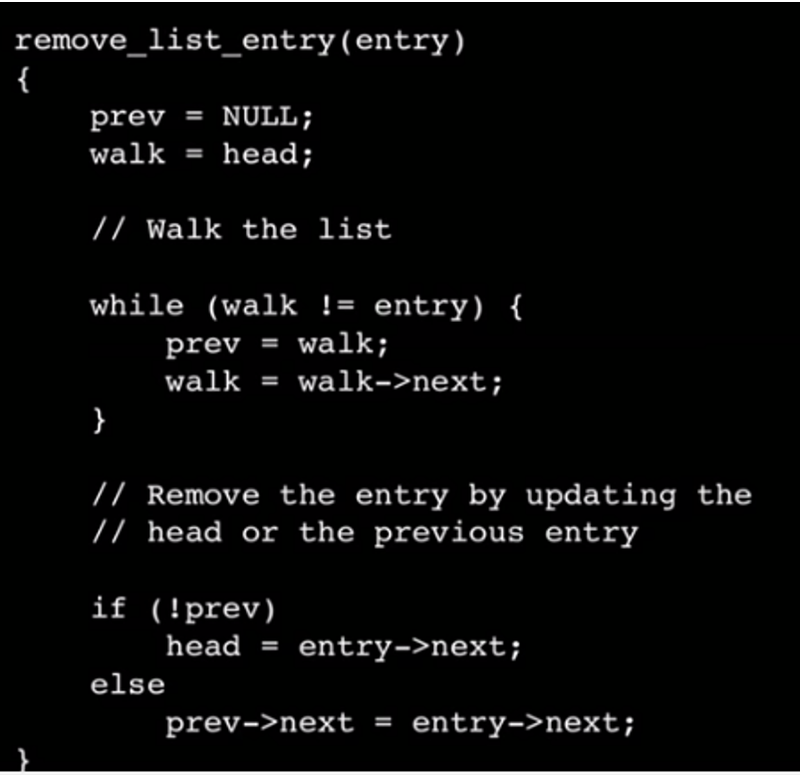
Great Code， or Good Enough Code?
Solid code +
Well structured
Design Pattern
Easy to evolve
Design for change
Scale well
Good “taste”
讨论：分析文章，说明你同意，或觉得没有必要？

Slide 25
态度问题
Bugs 不会自己消失
不要“以后再修”，现在就做.
改正bug 的根源，不是现象.
花时间找到正确的解法
盲目地乱式不是好方法
花时间找出老版本的代码，发现bug 何时出现

Slide 26
态度问题 (继续)
Don’t clean up code unless the clean-up is critical to the product’s success.
Don’t implement non-strategic features
There are no free features
Outlook example

Slide 27
设计问题
Don’t allow unnecessary flexibility. (easy to use, but not too flexible)
void *realloc( void *memblock, size_t size );
The realloc function changes the size of an allocated memory block. The memblock argument points to the beginning of the memory block. If memblock is NULL, realloc behaves the same way as malloc and allocates a new block of size bytes. If memblock is not NULL, it should be a pointer returned by a previous call to calloc, malloc, or realloc.

Slide 28
和进度的冲突
Write and test code in small chunks
Always test your code, even if that means your schedule will slip
Nobody remembers if you project is late, but many people will remember your product is buggy.

Slide 29
Attitude (cont.)
Don’t rely on the testers to find your bugs.
Don’t blame testers for finding your bugs.
A bug maybe minor; the fact that it exists is serious.

Slide 30
Zero defect - solution
Code review / code inspection
don’t trust anyone – defensive programming
Document your design and interface

Slide 31
Zero defect – solution (cont.)
Test Driven Development - TDD
Competing designs and implementations
Self-validation
Step thru all you code
White box testing
Presumed guilty

Slide 32
Before you code gets in…
Self-review
Peer-review
Buddy-test
Buddy-build
Smoke-test
Check-in test
BVT Build-verification-test

Slide 33
After you fix a bug
Any similar bugs existing in our code?
How could I have automatically detected this bug?
How could I have prevented this bug?
How could I prevent similar bug in the future?

Slide 34
It’s a team effort
Should I…
Fix the symptom
Fix the root cause
Refactor
Rewrite?
Need other’s help, especially …
PM
SDET
Business representatives

Slide 35
The bug you don’t want to fix
Excel example

Slide 36
Quiz
#define ASSERT ( condition, message) \
if (!(condition)) { \
LogError(message); \
} \

Slide 37
quiz
//get input i
ASSERT(nTotal > ++i);
// dealing with i;

Slide 38
防御式编程 Defensive Programming
Does the routine protect itself from bad input data?
Have you use assertions to document assumptions, including pre-condition and post-conditions?
Have assertions been used only to document conditions that should never occur?
Does the architecture or high-level design specify a specific set of error-handling techniques?

Slide 39
Exception handling
Has your project defined a standardized approach to exception handling?
Have you considered alternatives to using an exception?
can the error be handled locally?
Does the code avoid throwing exceptions in constructors and destructors?
Are all exceptions at the appropriate levels of abstraction for the routines that throw them?

Slide 40
Exception handling (cont.)
Does each exception include all relevant exception background info?
Is the code free of empty catch blocks?

Slide 41
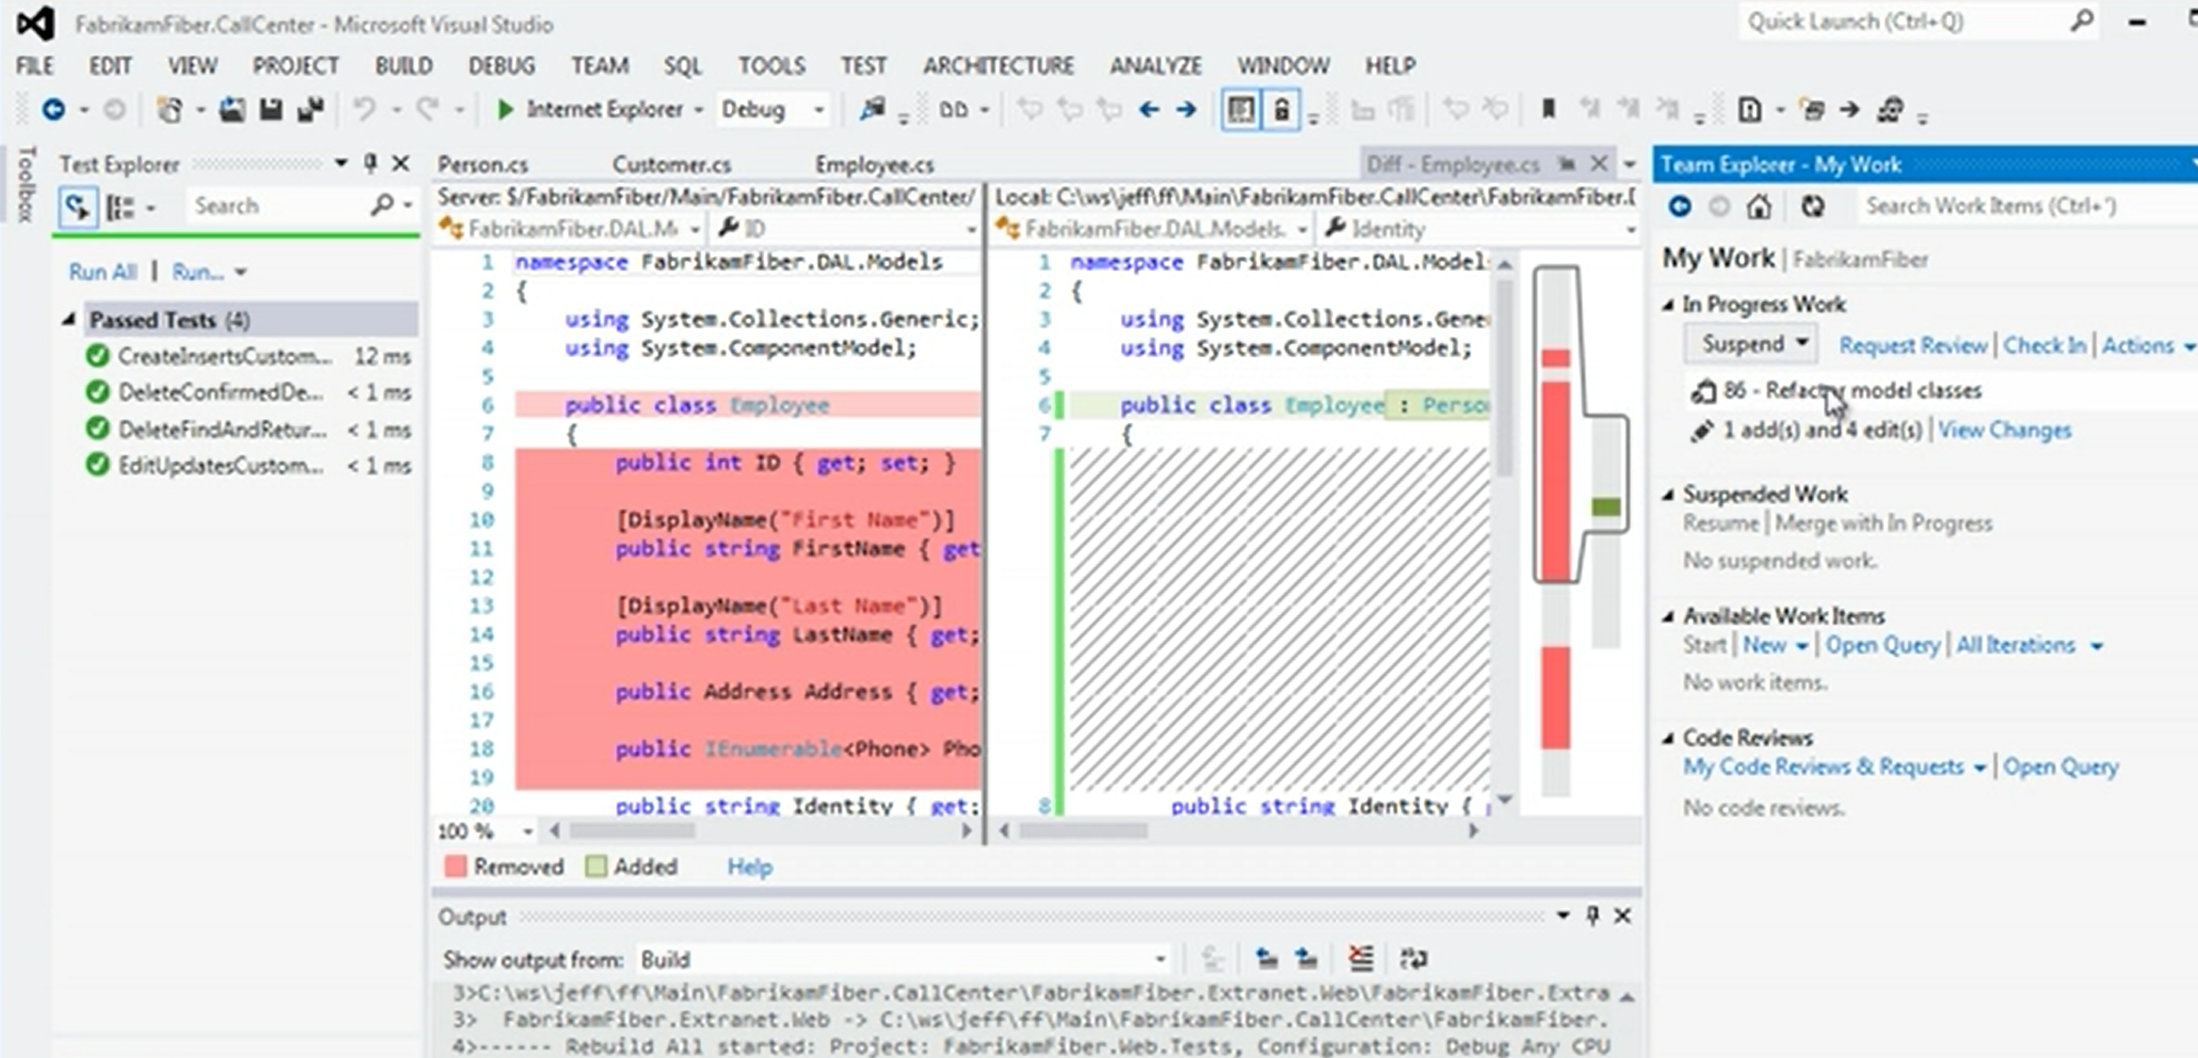
代码复审 in Visual Studio
培训视频
中文版 English

Slide 42
Team Work
“Talent wins games, but teamwork and intelligence wins championships.”
- Michael Jordan
Teamwork start with 1:1 Collaboration
Let’s start by studying how 2 persons work together.

Slide 43
结对编程
代码复审的好处
既然代码复审能发现这么多问题，有这么好的效果，如果我们每时每刻都处在代码复审的状态， 那不是很好么？
事实上，极限编程（Extreme Programming）正是这一思想的体现— 为什么不把一些卓有成效的开发方法用到极致（Extreme），让我们无时不刻地使用它们？

Slide 44
最早有记录的结对编程
1987 年，Intuit 公司（当时只是一个刚刚起步的个人财务管理软件公司）宣布4 月会向客户提供新版本的软件
4 月15 日是美国报税的截止日期。
但到了3 月末，公司仅有的两个技术人员发现进度还是大大落后于预期，
于是这两人在3 月的最后一周开展了不得已的、长达60 个小时的结对编程活动

Slide 45
结对编程 Pair Programming
驾驶员/领航员，两人共享一个键盘，电脑，屏幕
驾驶员：写设计文档，进行编码和单元测试等XP开发流程。
领航员：审阅驾驶员的文档；监督驾驶员对编码等开发流程的执行；考虑单元测试的覆盖 率；思考是否需要和如何重构；帮助驾驶员解决具体的技术问题。领航员也可以设计 TDD 中的测试用例。
驾驶员和领航员不断轮换角色，不要连续工作超过一小时，每工作一小时休息15分钟。 领航员要控制时间。
主动参与。任何一个任务都首先是两个人的责任，也是所有人的责任。
只有水平上的差距，没有级别上的差异。两人结对，尽管可能大家的级别资历不同，但不 管在分析、设计或编码上，双方都拥有平等的决策权利。
设置好结对编程的环境，座位、显示器、桌面等都要能允许两个人舒适地讨论和工作。如 果是通过远程结对编程，那么网络、语音通讯和屏幕共享程序要设置好。
必须两人坐在一起么？VS 结对工具 Live Share
https://visualstudio.microsoft.com/services/live-share/

Slide 46
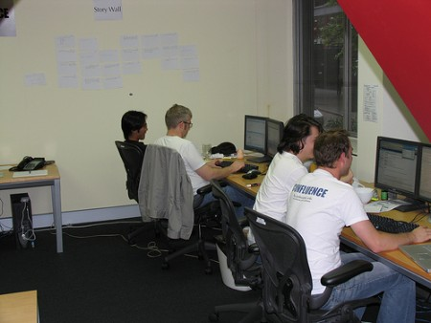
Pair Programming Examples

Slide 47
好处
提高设计质量
更好的设计，避免愚蠢的bug，
降低成本
分享知识，更少的debug 时间
提高解决问题的信心
结对经常能解决 “不可能的任务”
（例子）
“很多有经验的工程师觉得结对编程效率不高”
他们单独编程了 10 年，结对了1 小时，就觉得效率不高，很正常。 结对100 小时之后再评价。

Slide 48
好处
提高士气
觉得自己的工作有另一人认可.
减轻风险
在团队中有一些 “知识的冗余”，降低了成员离开的负面影响
提高效率
两人在一起不好意思偷懒或开小差上网

Slide 49
坏处/Drawbacks
工作方式的不同
大多数人觉得喜欢一个人工作
让人感觉到威胁
新手 vs. 老手
时间可能花在培训上面 （也有价值）
老手 vs. 新手
对个人情绪，自尊的影响
“my code” vs. “your code”

Slide 50
最合适的场景
降低容易犯的错误
新手 + 新手， 或者双方各有明显弱点
探索一个新的领域
传播知识和技能
老手 + 新手 也可以
工具：
排排坐，一个电脑
VS Live Share

Slide 51
不适合的场景
需要深入地研究的项目，需要一个人长时间的独立钻研
在做后期维护的时候，如果维护的技术含量不高，只需要做有效的复审即可
如果验证测试需要运行很长时间，那么两个人在那里等待结果是有点浪费时间。
如果团队的人员要在多个项目中工作，不能充分保证足够的结对编程时间，那么成员要经 常处于等待的状态，反而影响效率。
关键是如何最大限度地发挥“领航员”的作用，如果用处不大，也就无需结对。

Slide 52
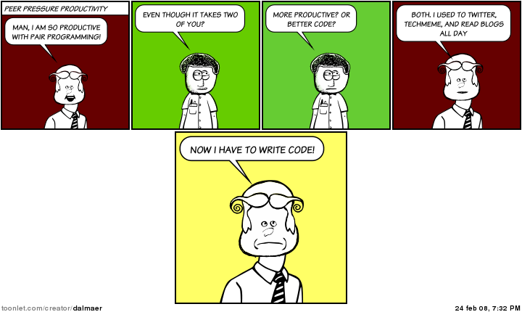
Pair Programming Side Effect

Slide 53
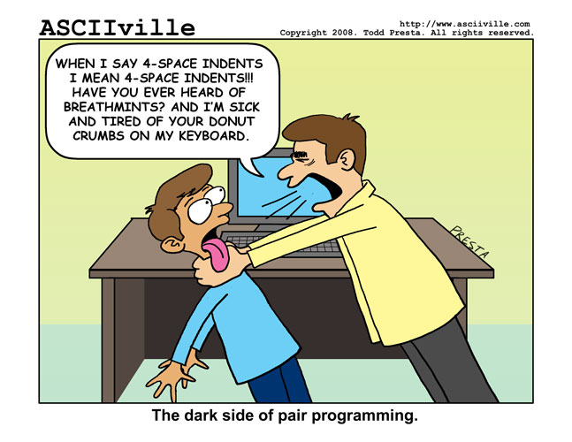
Pair Programming Goes Wrong

Slide 54
个人要避免不好的习惯
结对编程中不好的习惯—你经历过么，如何提醒同伴改进
不拘小节的人 两人在一起近距离地工作，但是却不注意个人卫生和互相尊重。开始合作前， 吃了很多大蒜就来了。
喜欢发号施令的人 总是对敲键盘的人说：“到末行，加个反括号，然后……”。他不去关注 解决方法和下一步该怎么做，而过度关注一些编程细节。
拼写纠错者 坐在你旁边，纠正你输入的每个错误字符。当然，他没有时间来真正地进行导航。
深藏不露者 仅仅自己敲着代码而不告诉别人他在做什么。领航员不得不靠自己去弄懂代码。 关于该用什么方法，该选择哪种设计，领航员和实施者之间完全没有交流。
跳跃很大的人 他们喜欢在代码中进行大范围的跳跃，这样领航员便不知道进行到哪里了。

Slide 55
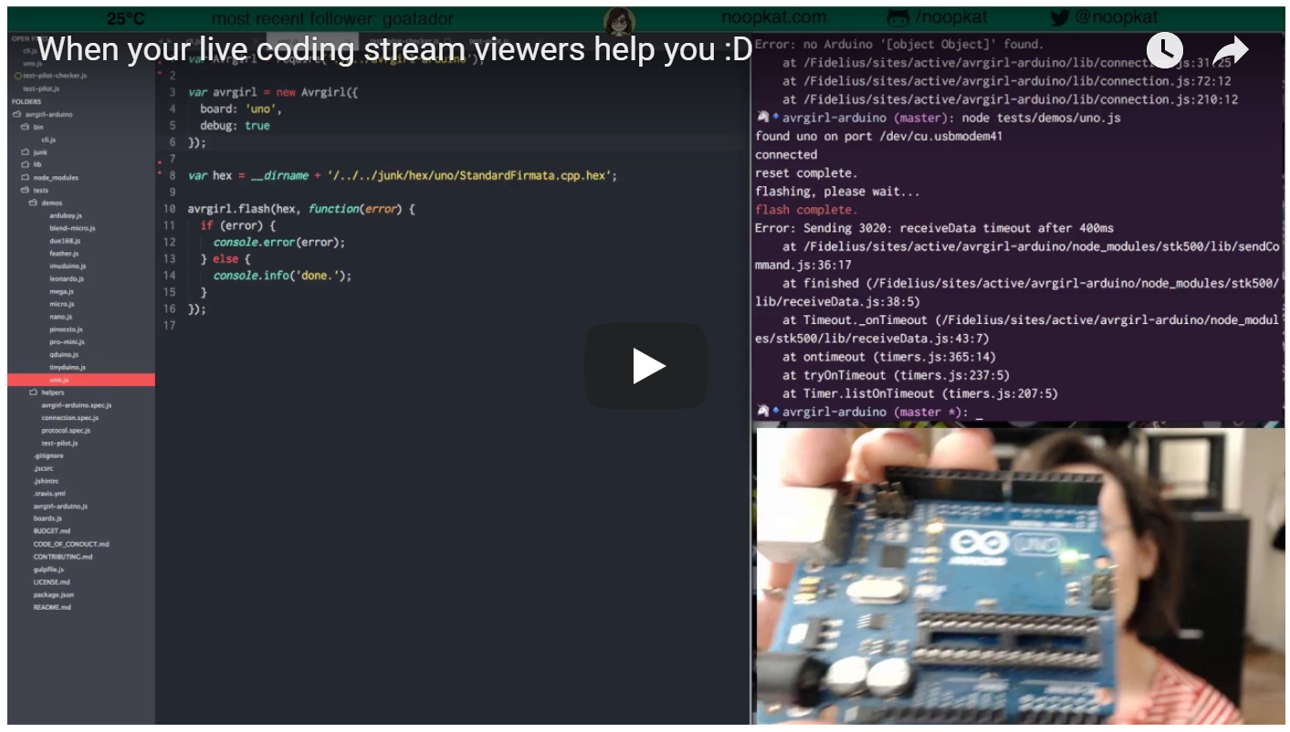
推向极致
一个人编程，让全世界来看？
Link

Slide 56
Famous collaboration of a pair
In Chinese History
周瑜 – 诸葛亮
管宁 – 华歆

Slide 57
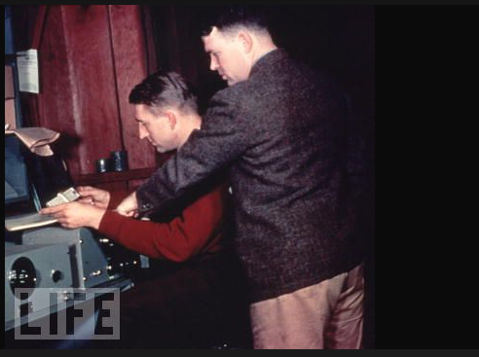
Examples: Hewlett and Packard

Slide 58
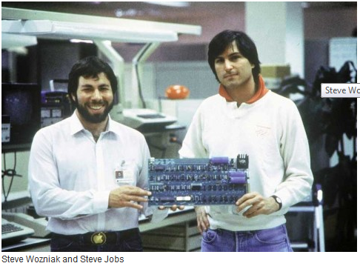
Examples – Wozniak and Jobs

Slide 59
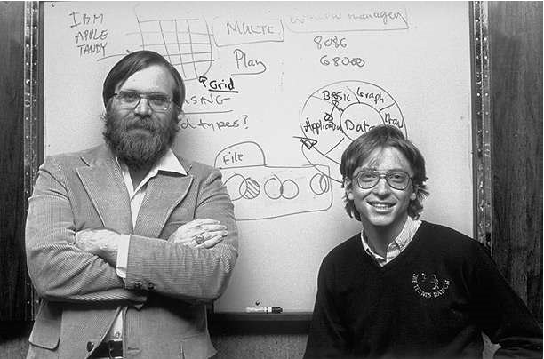
Paul and Bill

Slide 60
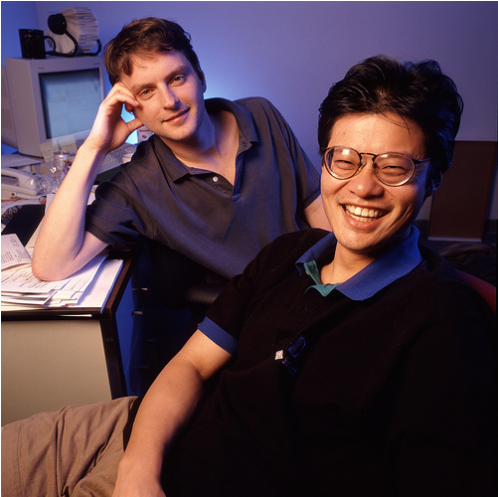
Jerry Yang and David Filo

Slide 61
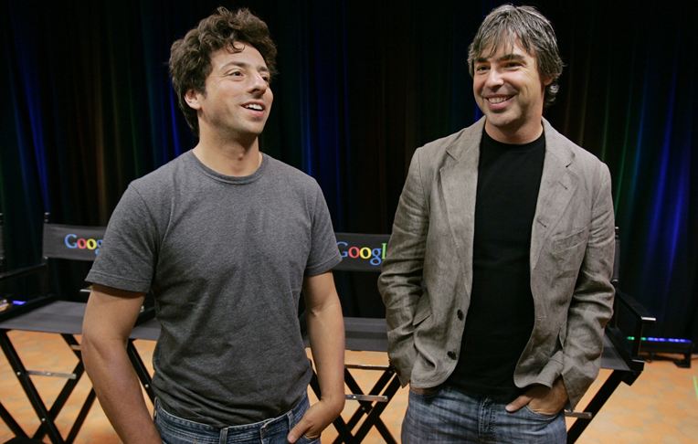
Page and Brin

Slide 62

Facebook: Mark and Eduardo

Slide 63
In IT history
Hewlett & Packard
Microsoft (Bill Gates, Paul Allen)
Apple (Steve Jobs, Steve Wozniak)
Yahoo (Jerry Yang, David Filo)
Google (Sergei Brin, Lawrence Page)
Who are the future pairs?
在座的各位

Slide 64
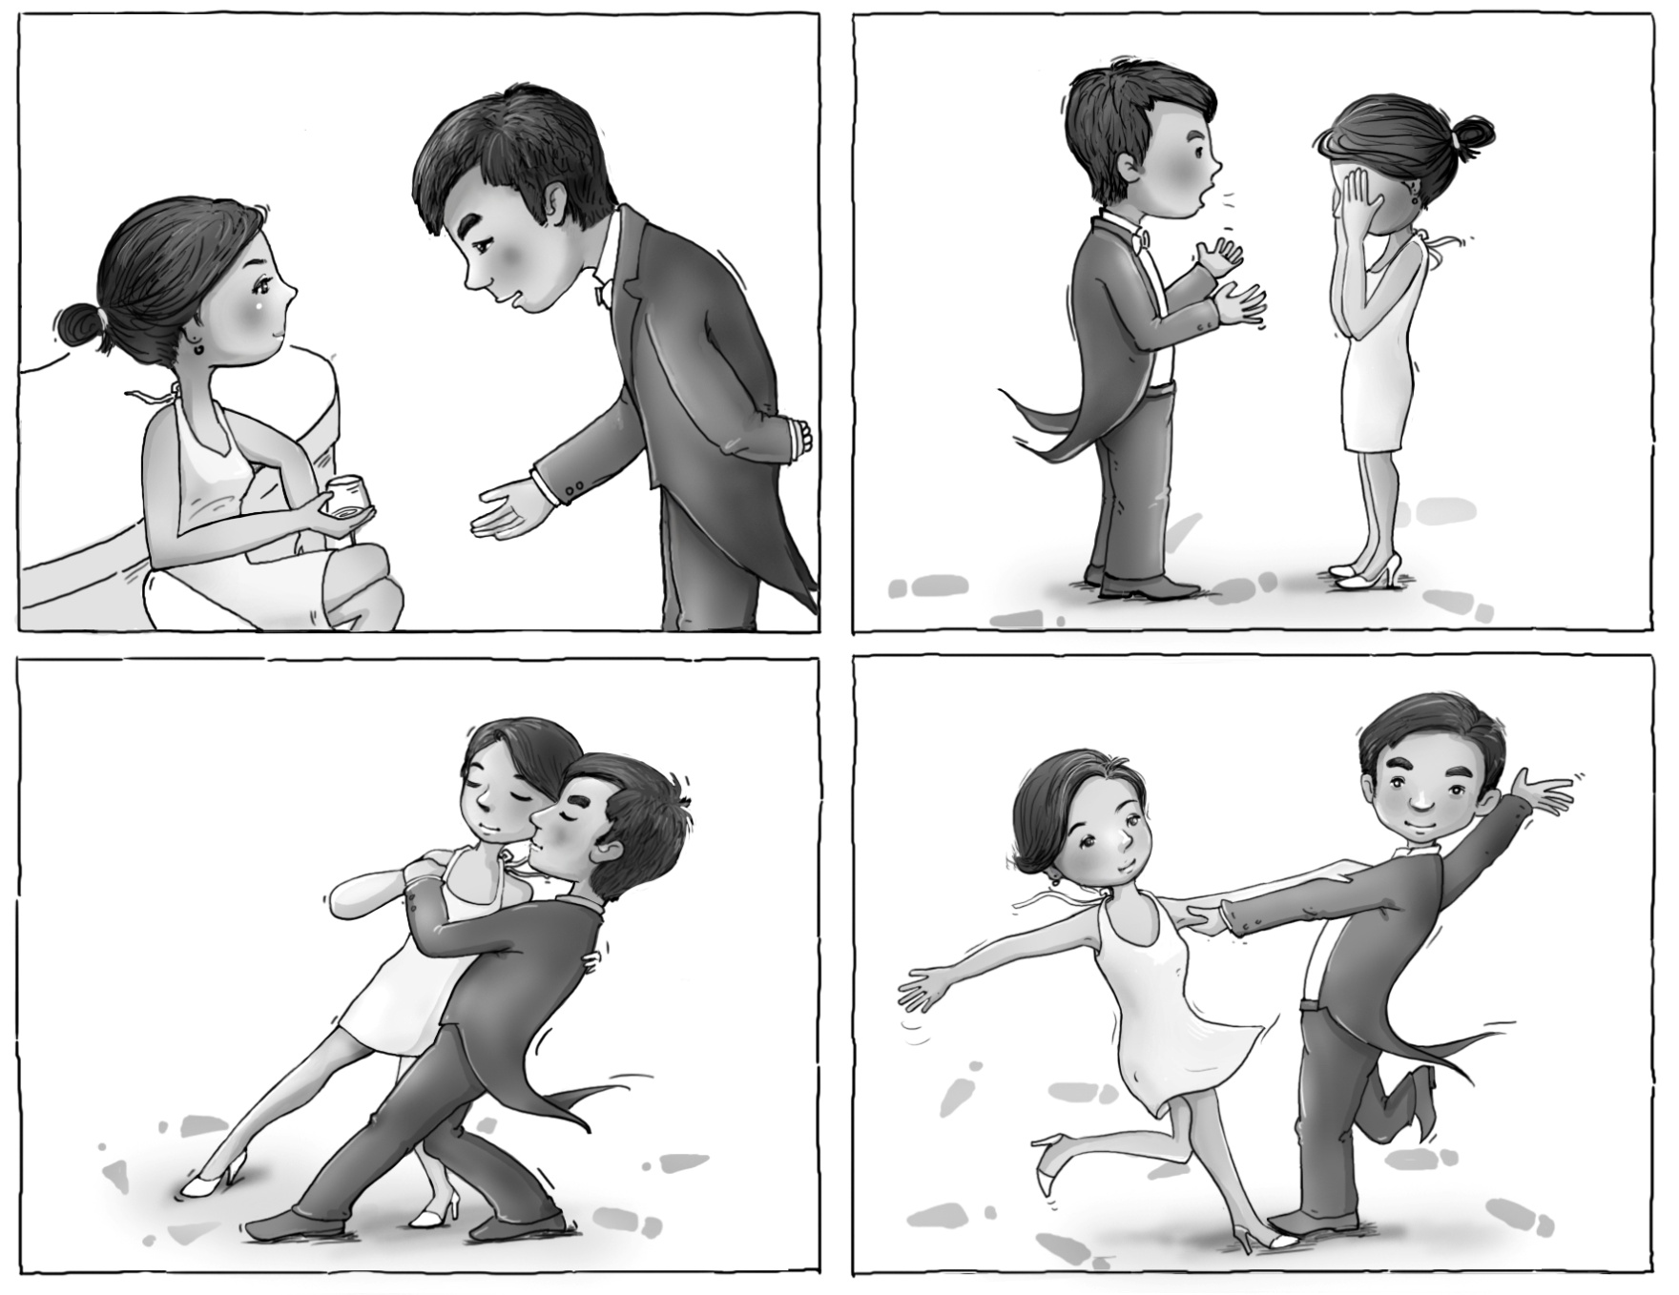
Collaboration

Slide 65
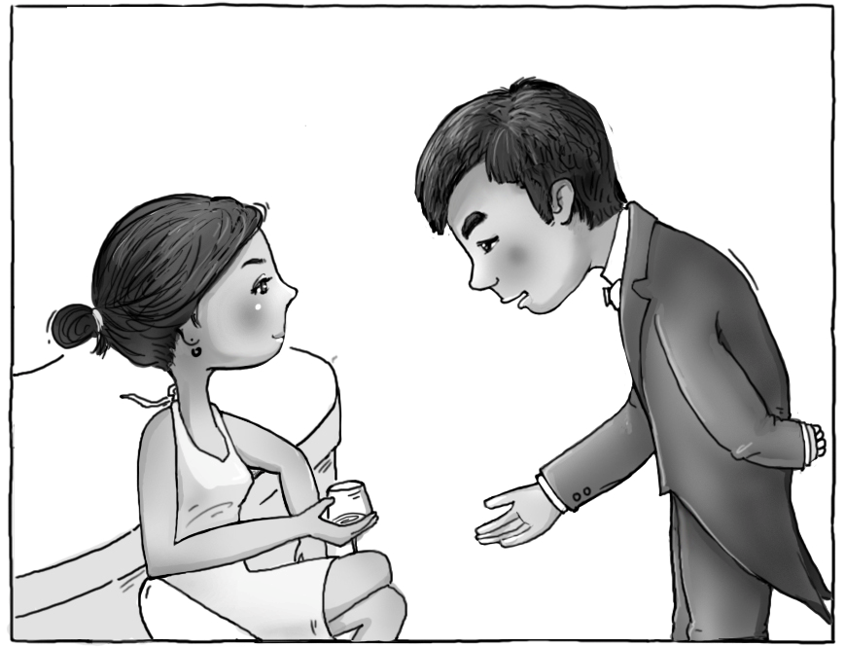
1: Forming / 萌芽

Slide 66
课堂练习：How to FORM better
发现共同点
任意两个本来不熟悉的同学
找到共同点 (爱好，社交，梦想，编程语言，技术，职业道路，理想 )
向全班报告
两人之间有最多共同点的，即获得奖励
花十分钟练习

Slide 67
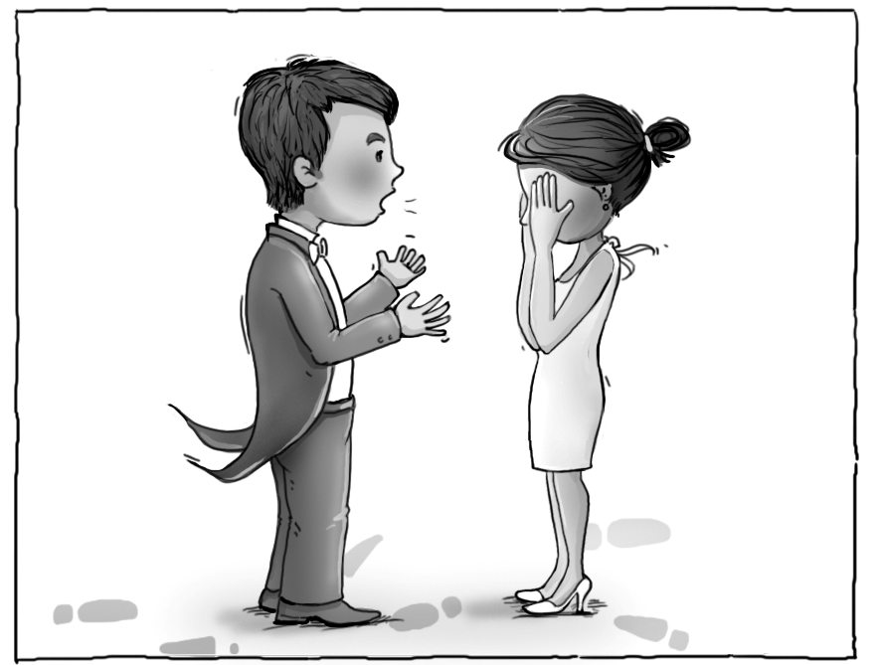
2: Storming / 磨合

Slide 68
如何磨合
提供反馈的目的
为了让别人改进？
为了自己出气？
为了羞辱对方？
Make it into 3 things to say…
面包/肉/面包
Praise, critical feedback, then praise
课堂练习
Notes:
Ask students to submit one very annoying thing they wish their partners can improve.
Then randomly pick a pair, and ask one of them to practice the sandwich to others.
Use a REAL sandwich as example.

Slide 69
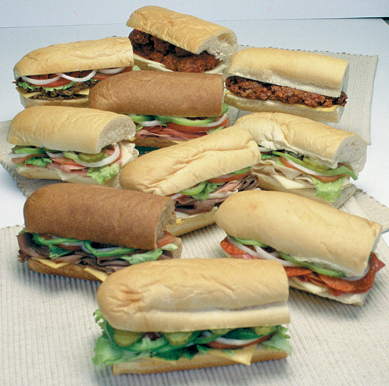
Sandwiches / 三明治
观察它的结构
有什么规律？

Slide 70
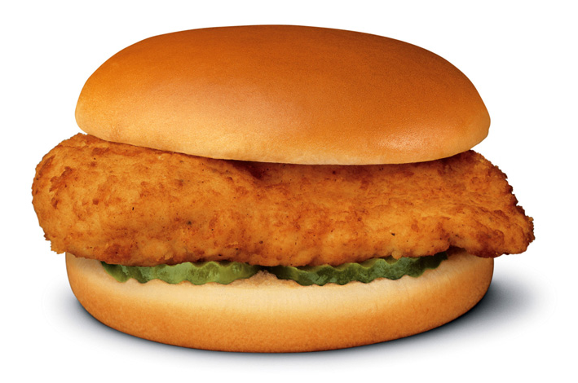
Bread … Meat … Bread
Bread
Meat
Bread

Slide 71
三明治/Sandwich Steps
面包/Bread: 共同的愿景和其他共同点
肉/Meat:
Feedback: giving opinion, judgment, assessment or evaluation (and not necessarily delivering these with the intention of enabling the person receiving the feedback to move ahead or improve performance)
You did something bad, I hate you!
Feedforward: providing observations and assessments coupled with a conversation for possible actions for improving future performance and/or to move ahead in achieving the person’s objectives.
You made mistakes, we can do better!
面包/Bread: 重申共同的远景/赞扬对方的具体进步/希望继续进步

Slide 72
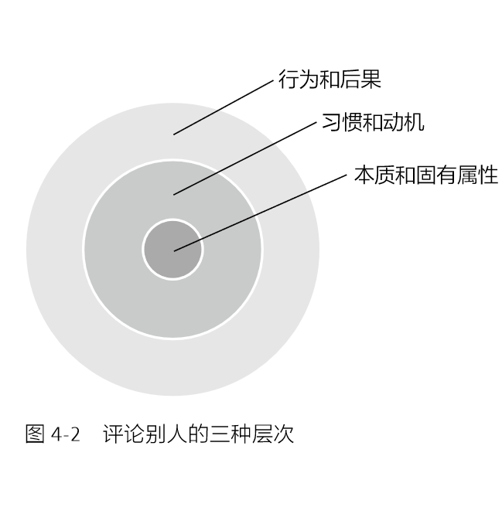
如何提供反馈
针对哪个层次？
Behavior/ 行为
针对行为，事实，影响
你来晚了20 分钟, 我们错过了音乐会第一场! 朋友们都进去了。
Pattern, Motive / 动机和规律
动机，习惯，规律
你总是这样, 你总是想让我在朋友面前出丑?
Core Property / 核心属性
核心属性和本质
你们男人都不是好东西!
这个学校毕业的都写不好程序

Slide 73
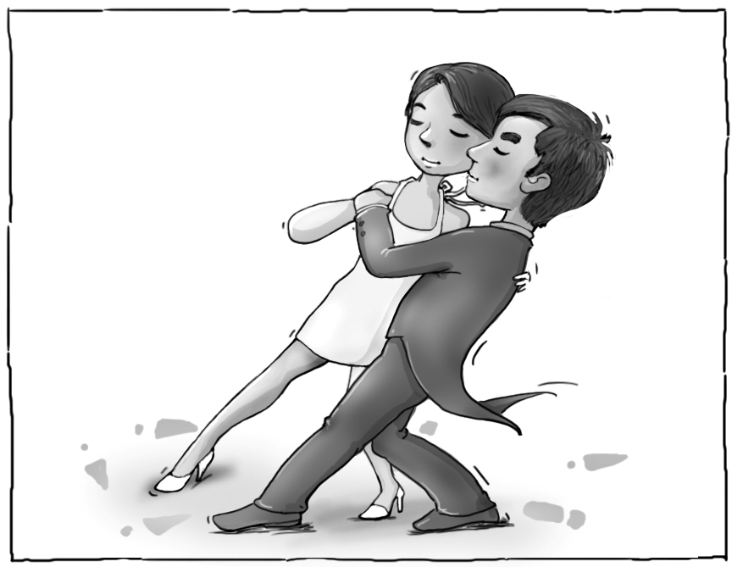
3：Norming / 规范

Slide 74
如何规范/How to NORM better
建立规则，仪式，流程，模式
给好行为正面的反馈
明确指出不合适的行为，必要时调整人员
练习:
指出你希望对方应该做到的
（团队）团队换人

Slide 75
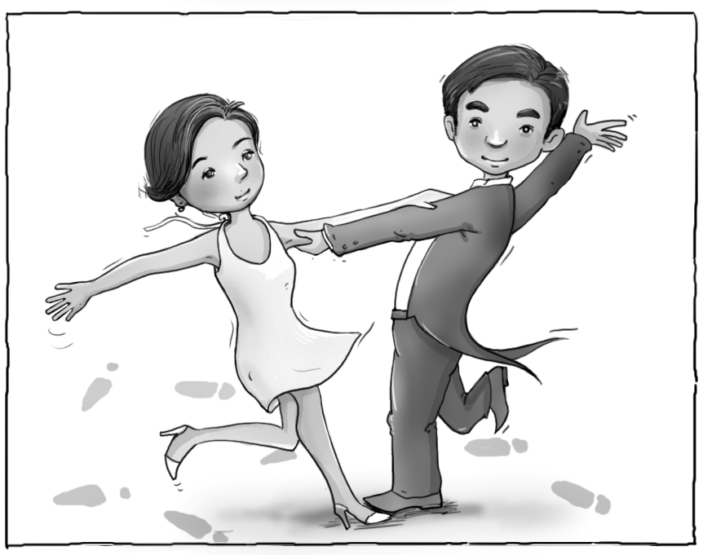
4: Performing / 创造

Slide 76
另一种可能
团队解散/Deforming
画出一幅团队解散、两人散伙的图
<ask for best picture to describe “deforming”>
5 分钟，发布到博客上

Slide 77
Now … for team project
The collaboration stage can also apply to a team.
Which stage is your team at?
1: Forming / 萌芽
2: Storming / 磨合
3: Norming / 规范
4: Performing / 创造

Slide 78
Influence
Achieve things by authority
Up-down management
Family
Teacher – student (students can PRETEND to listen…)
Consequence of not listening to authority
Bad – prison guard / prisoner
Achieve things by influence
Peer to peer
Lower to upper
Direct or in-direct
In software teams, influence is the major way to change others
Order doesn’t work well.

Slide 79
Different ways to influence
technique | Assertion / 断言
example | 就是这样吧，听我的，没错！
Logic/feeling | ?
Push / pull | ?
situation | 感情很强烈，适用于有充分信任的同伴。语音、语调、身体语言都能帮助传递强烈的信息。 情况危急时。

Slide 80
Different ways to influence
technique | Bridge / 桥梁
example | 能不能再给我讲讲你分手的理由……
Logic/feeling | ?
Push / pull | ?
situation | 双方并不十分了解

Slide 81
Different ways to influence
technique | Persuasion / 说服
example | 如果我们这样做，根据我的分析，我们会有这样的好处，a、 b、 c……
Logic/feeling | ?
Push / pull | ?
situation | 有条理，建立在逻辑分析的基础上。即使不能全部说服，对方也可能接受部分意见。

Slide 82
Different ways to influence
technique | Attraction / 吸引
example | 你想过舒适的生活么？你想在家里发财么？加入我们的传销队伍吧，几个月后就可以有上万元的收入……
Logic/feeling | ?
Push / pull | ?
situation | 可以有效地传递信息，但是要注意信息的准确性。夸大的渲染会降低个人的可信度

Slide 83
练习： 影响力
教室内分四个角落
断言/桥梁/说服/吸引
按照个人最喜欢程度，依次排名
Loop
所有人到自己最喜欢的那个方式去
选举一个主持人
列出 2-3 实际生活的情景，你的说服方式最适合的。
列出 1-2 不适合的情景
移动到 “最喜欢” 方式的下一名
主持人描述这些情景

Slide 84
Questions and Answer

Slide 85
Class Exercise – secret vote
Rank your partners, right down the names of all your partners
1) your 1st pair project partner
2) your 2nd pair project partner
3) your team members in team project.
Is he/she a good partner that you really enjoying working with? Best people on top, then going down.
每个人列出一个一维的名单，你自己也在里面，从合作精神最高到最低排列，没有并列。
小伙伴1
小伙伴2
本人
小伙伴3
...
如何打分? “本人” 得到0 分， 比“本人“高一个名次，则加 1 分，低一个名次，则减 1 分， 以此类推。 TA 拿到全部人的提名后，给所有人统计分数。 然后公布。
任课老师决定是否给得分最高的部分同学某种奖励分。
这个可以在学期最后做。

Slide 86
appendix

